Slide 1
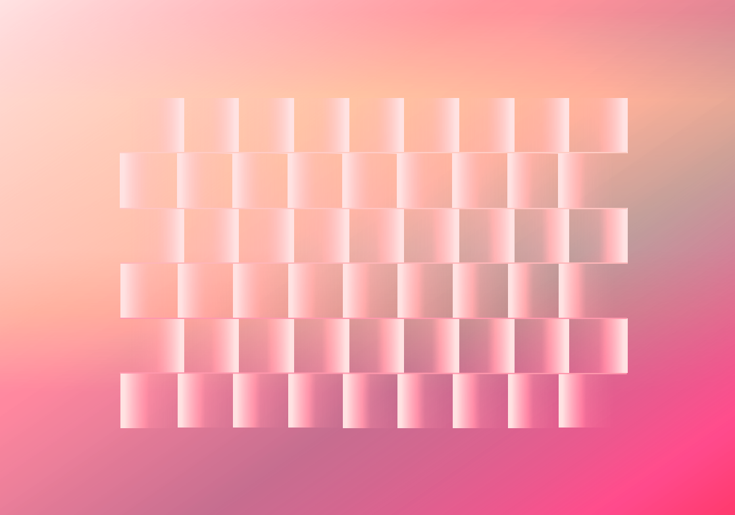
REIWALL ILLUSION
古典的錯視から見つけた新しい可能性
令和錯視
作成・文責：佐藤絵美子

Slide 2
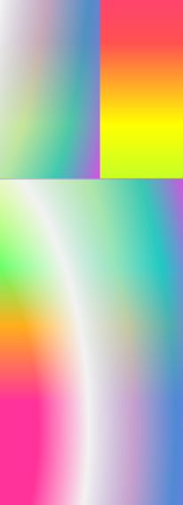
はじめに
REIWALL ILLUSION（令和錯視）は、今年の５月に新元号になった「令和」にちなんでつけました。ネーミングは錯視の現象そのものを指しているものではありません。
これから紹介していく錯視図形の見え方については解説の通りだけではなく、見え方に個人差があると思われます。あらかじめご了承ください。
この錯視は「モンタルボ錯視」の基本図形を参考にしながらMicrosoft Wordで図形を作成している過程で従来の「モンタルボ錯視」とは違う新しい錯視を偶然発見しました。作図に使用したソフトはWordです。

Slide 3
もくじ
REIWALLILLUSION
令和錯視
1.古典的なモンタルボ錯視との比較とReiwall錯視
の特徴
2. 審美性を追求したReiwall錯視
3.その他

Slide 4
1.古典的なモンタルボ錯視
との比較とReiwall錯視の特徴

Slide 5

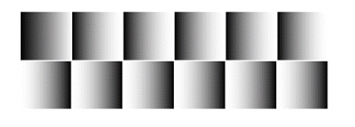
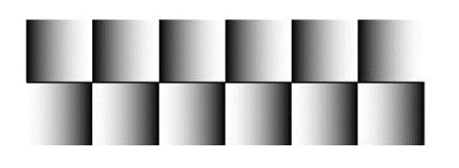
今回の発見のもととなった
基本図形のモンタルボ錯視（ラバトリーウォール錯視）
※
(筆者 作)
図例1：Light-line Type（図では白線）
図例2：Dark-line Type(黒線)
水平線が右上がりの傾きが観察できる
水平線が右下がりの傾きが観察できる
※モンタルボ錯視の基本図形を作成するにあたり、立命館大学の北岡明佳教授のサイト、著書、レビューを参考にいたしました。
・北岡明佳（2019）「イラストレイテッド 錯視のしくみ」 朝倉書店（頁97）
・Kitaoka,A. （2007）：Tilt illusions after Oyama （1960): A review. Japanese Psychological Research, 49, 7-19.
・https://www.semanticscholar.org/paper/Tilt-illusions-after-Oyama-(1960)%3A-A-review1Kitaoka/e25843805743c17b0c58c9510300dfc3d14d1f87/figure/18

Slide 6
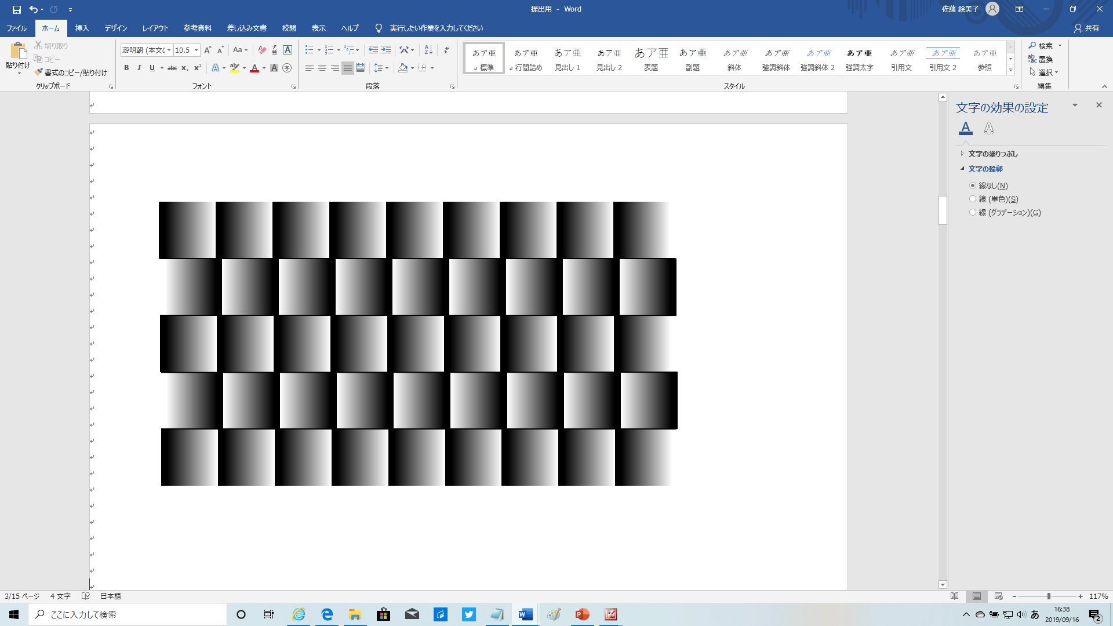
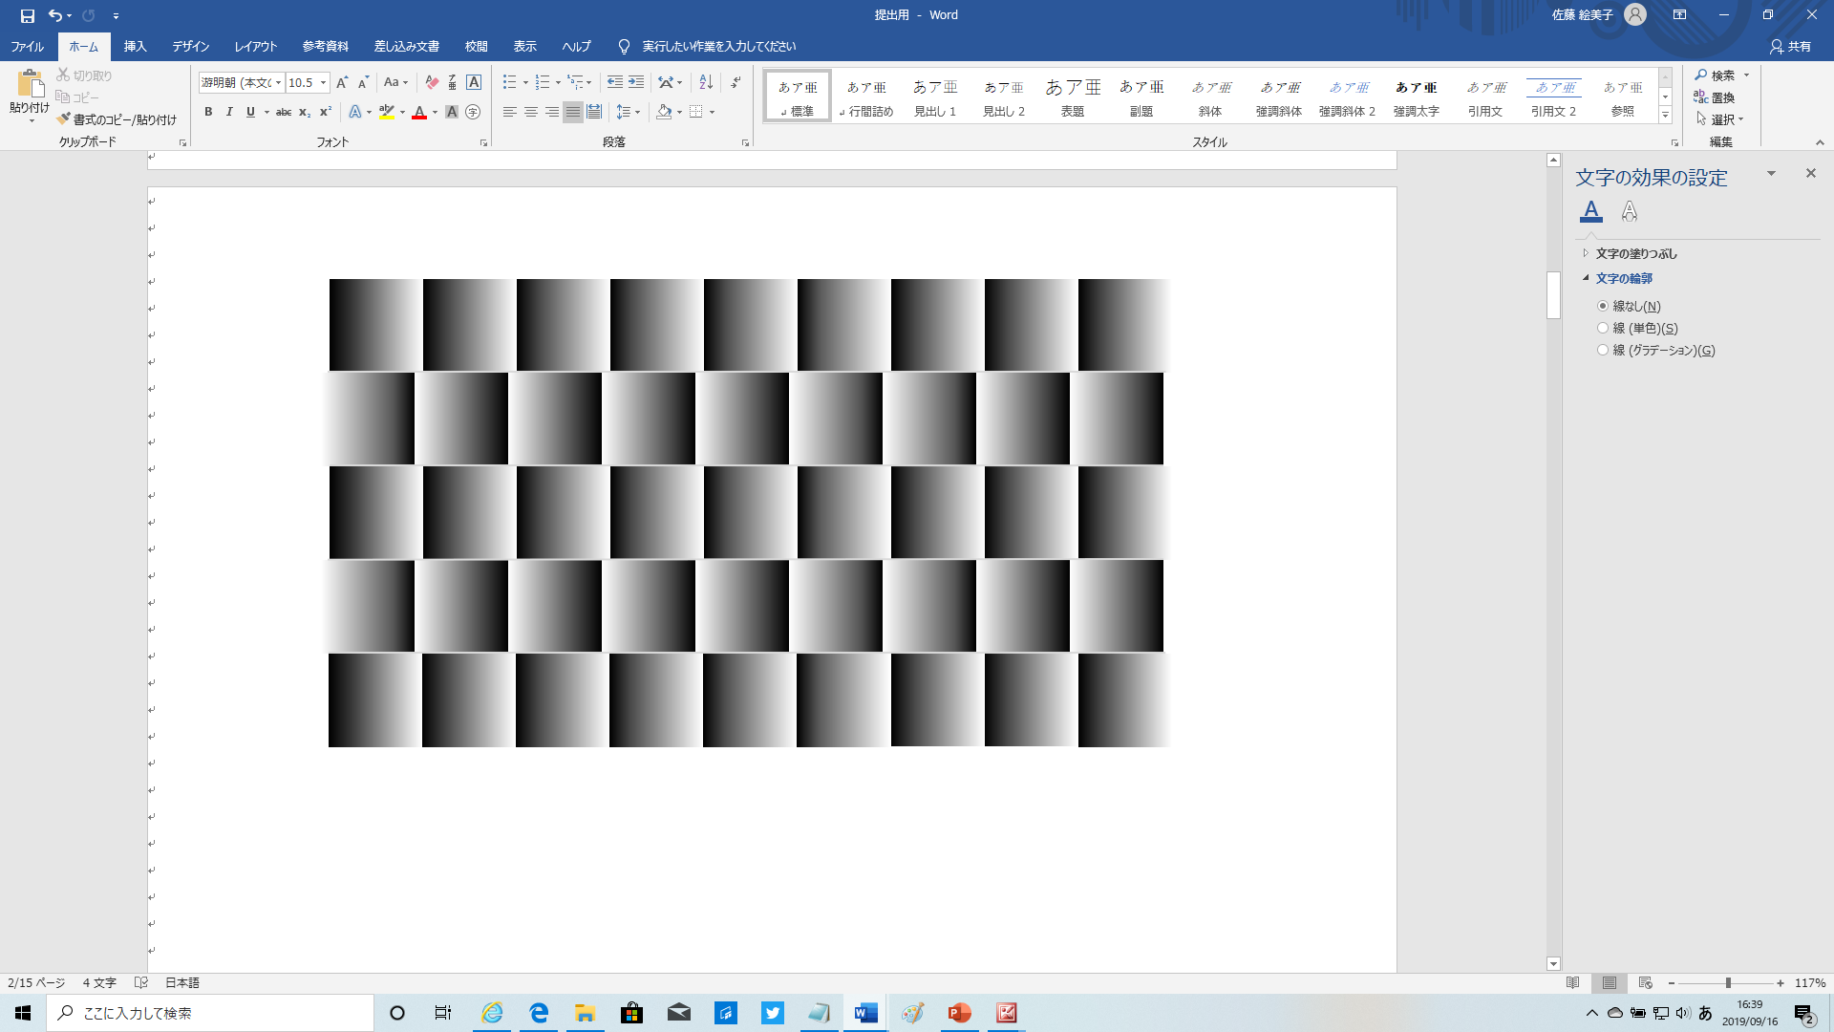
Reiwall Illusion(令和錯視)の基本図形
モンタルボ錯視をもとに筆者が作成した
図１-A：Dark-line Type（暗い系統の線色）
図１-B：Light-line Type（明るい系統の線色）

Slide 7
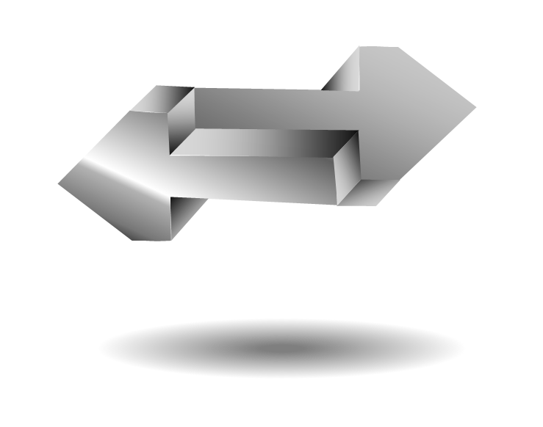
モンタルボ錯視の基本図形をもとに作ったReiwall illusion(令和錯視)は一体何が違うのか？
次のスライドで詳しく

Slide 8
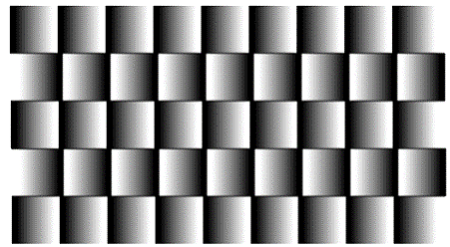
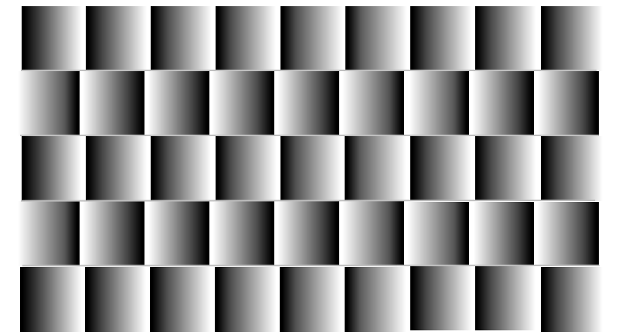
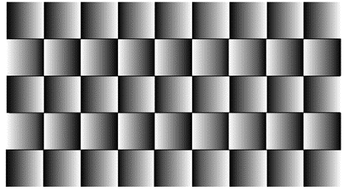
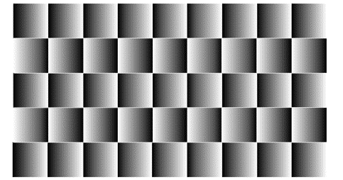
令和錯視（Reiwall Illusion）とモンタルボ錯視の比較
令和錯視
Reiwall錯視では、モンタルボ錯視に比べて、水平線の傾きが強く見えます
令和錯視
黒線 Dark-line Type
白線or灰色 Light-line Type
モンタルボ錯視
モンタルボ錯視
黒線 Dark-line Type
白線or灰色 Light-line Type

Slide 9
Reiwall Illusion(令和錯視)の特徴
💡しくみは単純💡
行組みする時、1行目と2行目を横方向にずらして配置させるだけです。
ずらす比率は固定されたものではありませんが、目安として、正方形の
辺に対して5分の1～3、あるいはもっと広くする場合も。
※ちなみにカフェウォール錯視の場合は、ずらす方向は辺の半分となっている
※北岡明佳（2007） 「だまされる視覚 錯視の楽しみ方」(DOJIN選書1) 株式会社 化学同人
Montalvo Illusion (モンタルボ錯視)
Reiwall Illusion(令和錯視)
1列, 2列 ．．．
1行 2行
このスライドでは「行」 （Row)を使って統一表記していきます。

Slide 10
水平線の傾きの方向が変わって見えるのはなぜか？
そのしくみはカフェウォール錯視の絵画的原理と共通点がありました
反時計回りの
傾き
Dark-line Type
Light-line Type
時計回りの傾き
時計回りの傾き
どちらも
水平線
反時計回りの
傾き
💡カフェウォール錯視の絵画的原理（Kitaoka et al.,2004）💡
“エッジの角のコントラスト極性とエッジの延長線上にある線分のコントラスト極性の組み合わせによって傾きは決まる”（北岡 明佳（2008）「人はなぜ錯視にだまされるのか？トリック・アイズ メカニズム」 株式会社カンゼン より引用）.
・Kitaoka, A., Pinna, B. ,and Brelstaff, G. (2004).Contrast polarities determine the direction of Café Wall tilts.
Perception, 33, 11-20.
・北岡明佳（2007） 「だまされる視覚 錯視の楽しみ方」(DOJIN選書1) 株式会社 化学同人

Slide 11
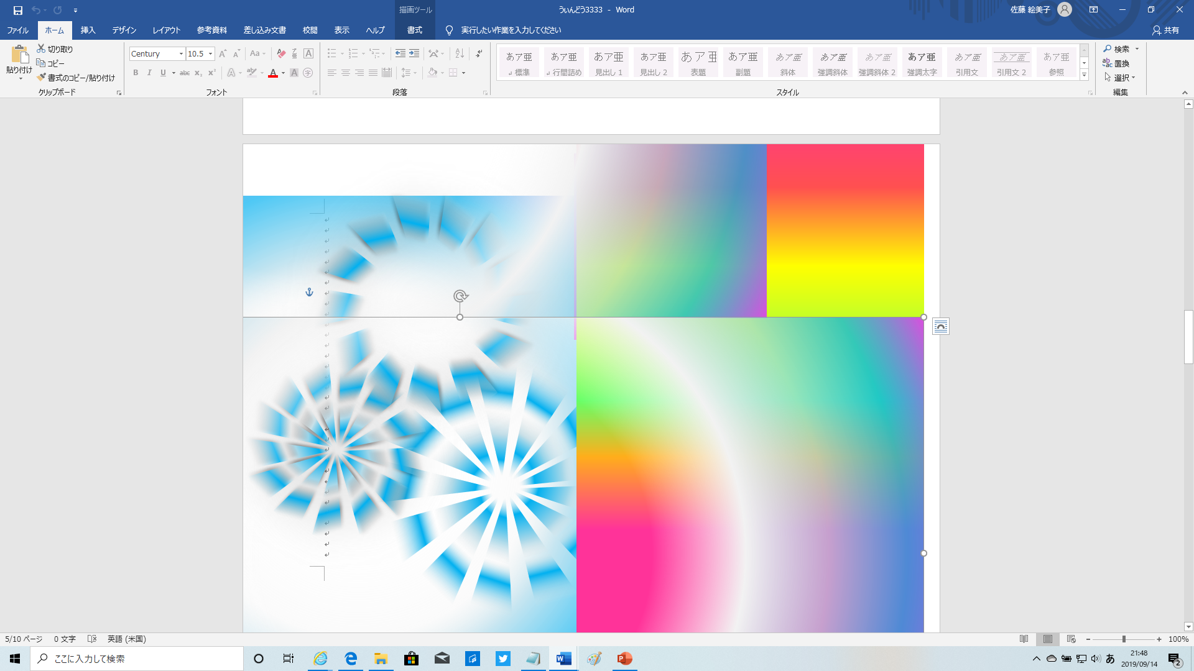
ここまでのまとめ
〇従来のモンタルボ錯視とReiwall錯視との違い
・従来のモンタルボ錯視では上行と下行の配置は等間隔だが、Reiwall錯視
は行組みする時、横方向にずらして配置している
・従来のモンタルボ錯視より傾きが強い
〇観察して気が付いたこと
・グラデーション方向が変わると傾きも逆になる
・図形は左右に動くように見える(特にDark Type)
・水平線は傾いて見える 従来のモンタルボ錯視より傾きが強い
・正方形が台形に変化しているようにみえる(特にDark Type)
・Reiwall錯視には、モンタルボ錯視のほかにもカフェウォール錯視やミュンスターベルグ錯視で見られる錯視の特徴も観察できる

Slide 12
2.審美性を追求したReiwall錯視

Slide 13
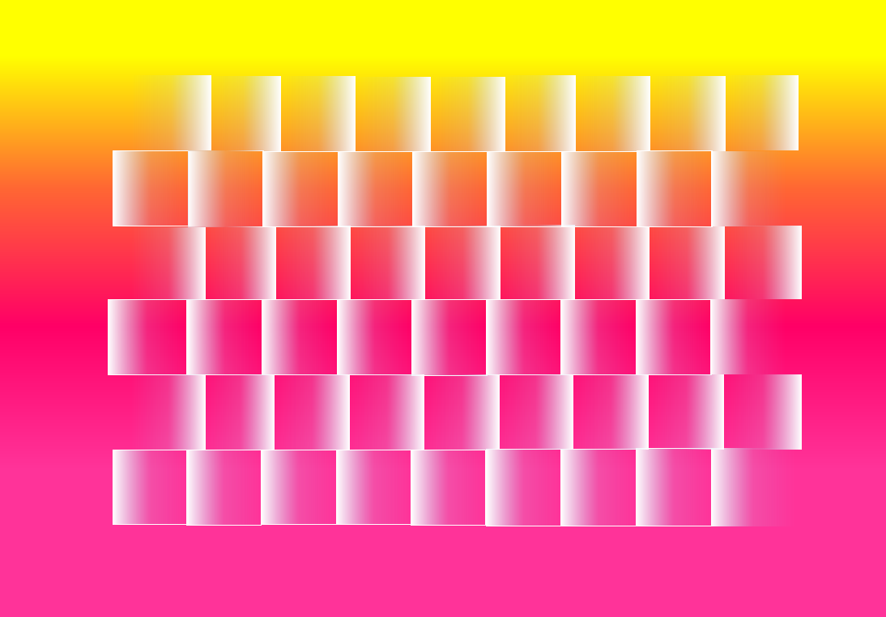
Reiwall錯視の発見の元となった画像（Light Line Type）
偶然出来たこの画像がきっかけでした。

Slide 14
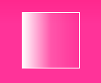
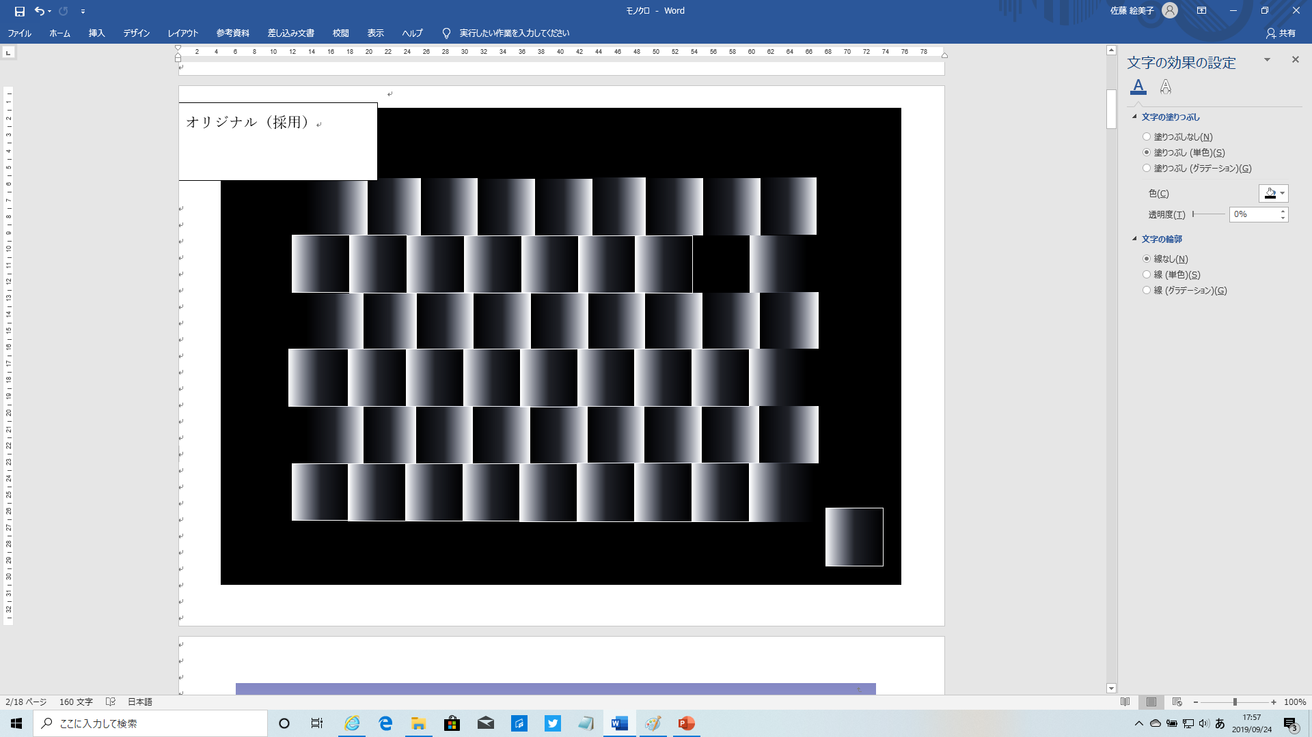
つくりかた How to cook
1. Microsoft Wordを起動。図形の挿入から正方形を選択。塗りつぶしにグラデーションを設定。例えば、左から右の場合、グラデーション分岐点は開始点・中間点・終点での3構成だが、それよりもっと多くてもよい。開始点0％、色は「白」。透明度0％、中間点50％、色は白または背景色に合わせて微調整（透明度は50～80％）。終点100％、色は「白」。透明度100％で作ると下のようなパーツが出来ます。（背景色は作業しやすいように先に作っておく。）
2. グラデーション正方形を数個複製して横配置する（図では9個）。さらに作ったものを複製＆貼り付けして行組みしていく。（図では6段）正方形の1・3・5行目と2・4・6行目を横方向にずらして配置させる。
3.行間には暗い系統色（Dark-line）か、明るい系統色（Light-line）の水平線を入れる。

Slide 15
〇特徴
（1）正方形は白のグラデーションを使用している。
（2）背景色には単色または複数色を混ぜたグラデーションを使用している。
（3）行間には暗い系統色（Dark-line）か、明るい系統色（Light-line）の水平線を入れる。
傾きは それぞれ逆になる。線色は背景色に合わせて変更。
（4）従来のモンタルボ錯視は行の配置は等間隔だが、今回の錯視は正方形の横並びを
1・3・5行目と2・4・6行目をそれぞれ横方向にずらして配置させている。ずらす比率はこ
の数値に固定されたものではありませんが、正方形のサイズに対しておおよそ5分の1～3、
あるいは、もっと間隔を広くする場合も。
〇観察で気づいたこと
・グラデーションの正方形は動くように見える。
・水平線は傾いて見える。

Slide 16
しかし
審美性という点からはこの錯視は美しいと言えるのかもしれませんが、錯視のという観点からは水平線の傾きと動きのある錯視量が弱い印象もあります。というのも、パソコン画面から見る場合、画面から見る距離は約50センチぐらいだとします。それよりも大きくても小さくても見え方は異なりました。
サイズを30％縮小した図
左図に比べると傾きが強くなったようにも見える（！？）
100％表示

Slide 17
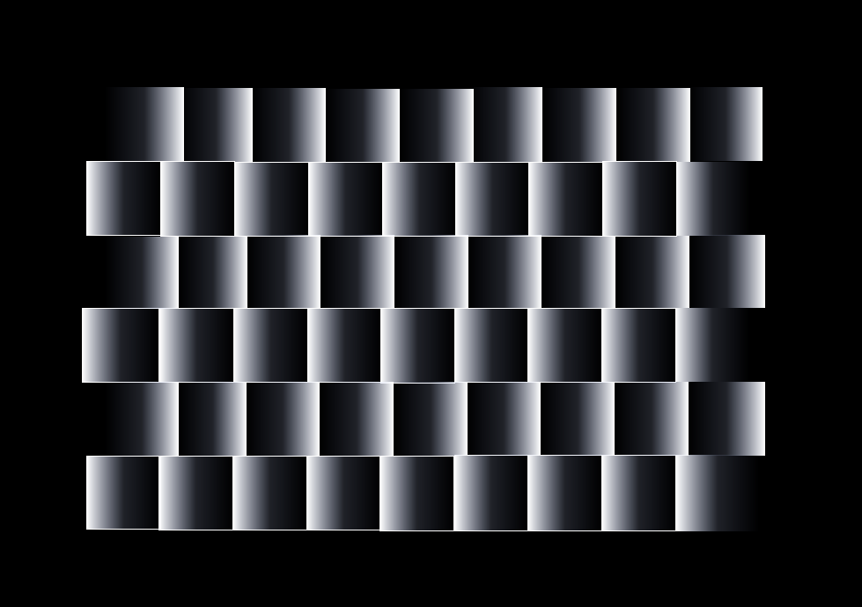
白黒にした図も作ってみました
（錯視量は強まるものと予想していたが、思いのほか弱かった）

Slide 18
別のパターンも作ってみることにしました。
そこで・・・

Slide 19
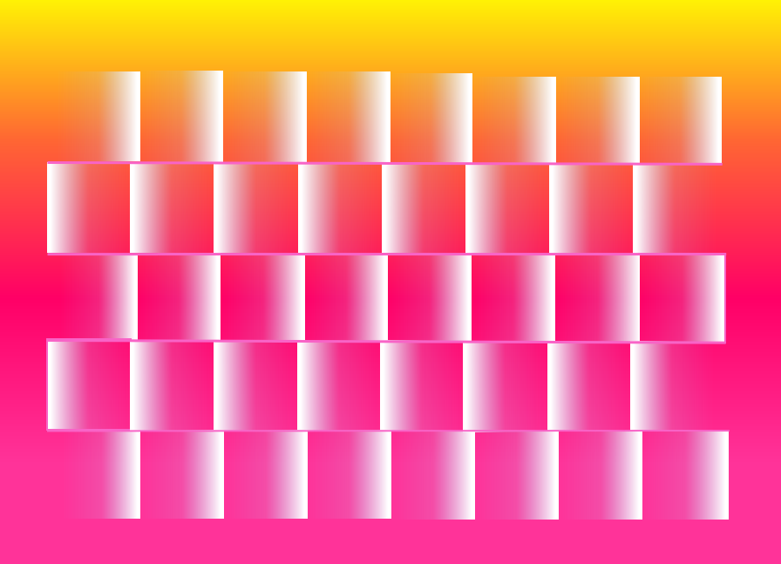
REIWALL ILLUSION（令和錯視）図案B
Light Line Type
改訂前（図案A）
改訂後（図案B）
説明：改訂前の作品も傾きやグラデーションの美しさが見られます。改訂後の作品では図形の個数を減らし、境界線には単純な白だけではなくピンクの混じった白を使いました。
傾きだけではなく、左右に引っ張られるようなゆがみが見られ、より複雑になりました。

Slide 20
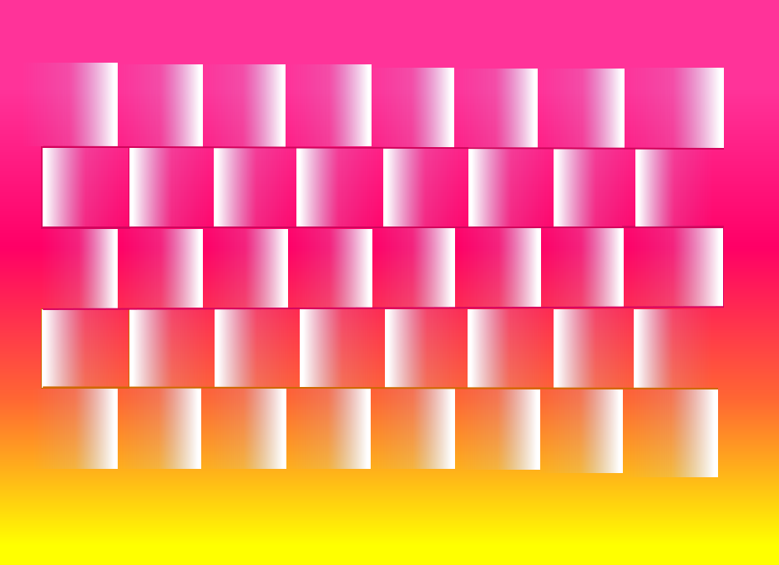
REIWALL ILLUSION（令和錯視）図案C
Dark Line Type
図C：Dark Line Type
解説と分析：こちらはDark-line Typeです。水平線の傾きが前図Bとは逆方向になっていることがポイントです。
基本図形では黒色ですが、こちらは色ありのグラデーションですので、境界線色もグラデーション色に合わせて変える必要がありました。
先ほどの図案BのLight Typeを作るよりも、こちらは色の組み合わせで傾きが弱くなってしまうので、色の相性がとても重要です。非常に作業時間を要しますが、錯視量はそれほど強くないようです。
グラデーション方向に左右に動くように見えることがありますが、動きを強くするには配色の組み合わせがとても重要になります。

Slide 21
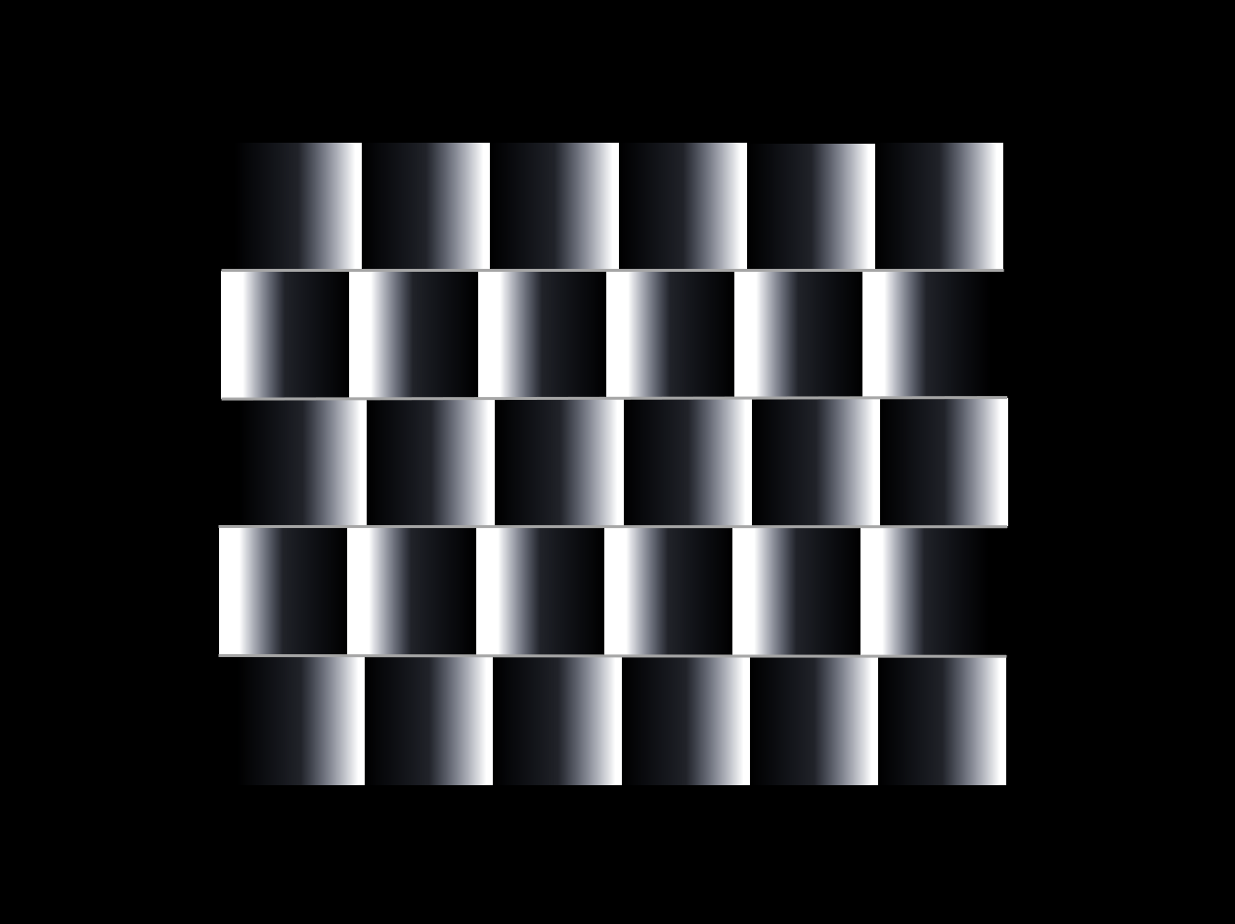
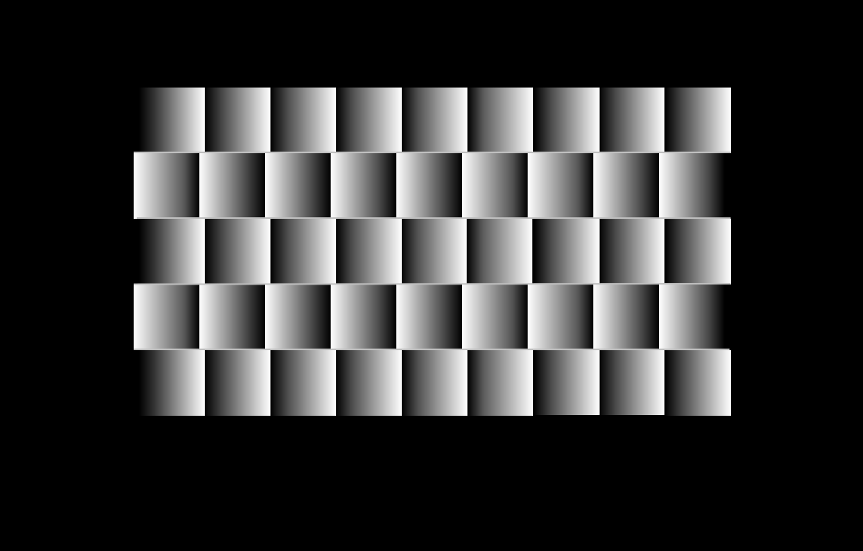

透明グラデーションあり・なしの比較もしてみました
図A
図B
図A：開始点、白（透明度0％）→中間点、白（透明度は50～80％）→終点、白（透明度100％）で構成された透明グラデーションのパーツの場合、背景色の影響を受けやすい。Light-lineでもやや暗めの印象が見られる。
図B：開始点、白（透明度なし）→中間点、白（透明度なし）→終点、白（なし）で構成されたグラデーションのパーツの場合、背景色に影響されることなく、くっきりとみえる。

Slide 22
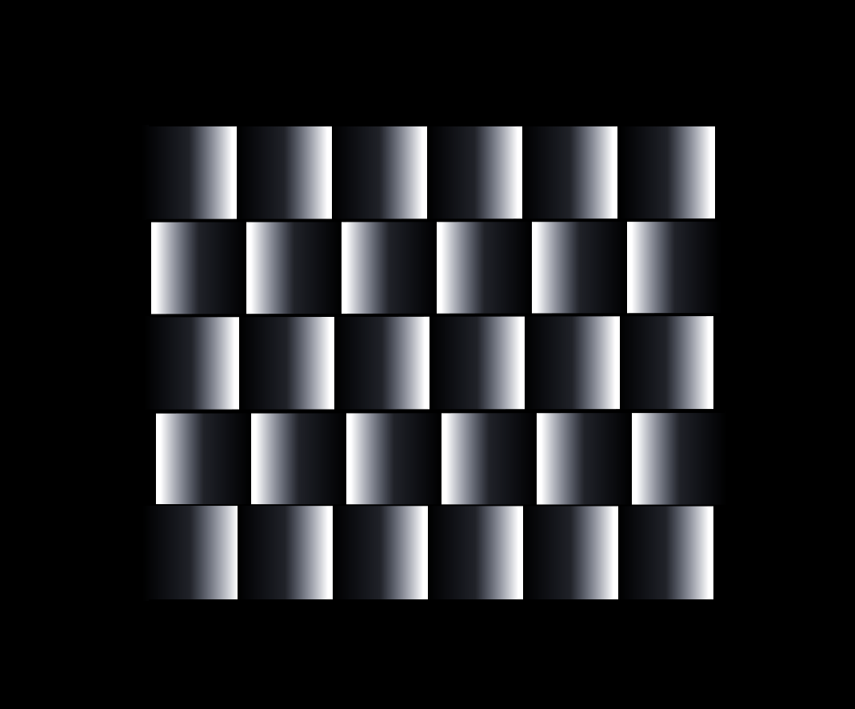
Reiwall Illusion(令和錯視)の基本図形1 背景色黒
(正方形グラデーションの透明化あり)
図a:白線or灰色版（Light-line Type）
図ｂ：黒線版（Dark-line Type）

Slide 23
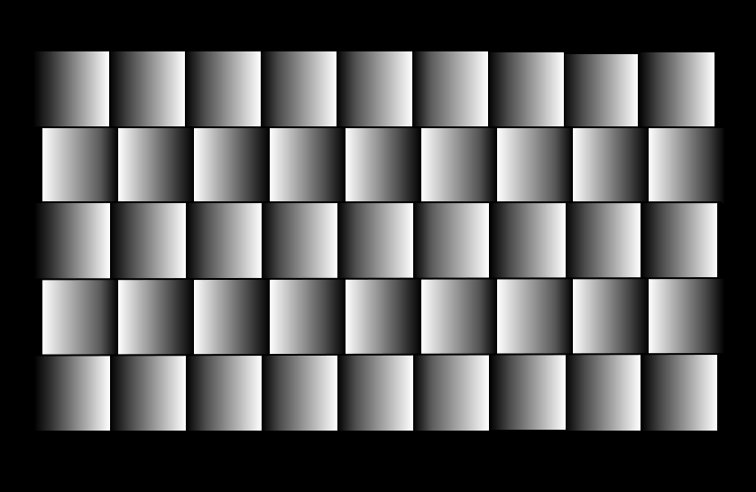
Reiwall Illusion(令和錯視)の基本図形2 背景色黒
(正方形グラデーションの透明化なし)
図a:白線or灰色版（Light-line Type）
図ｂ：黒線版（Dark-line Type）

Slide 24
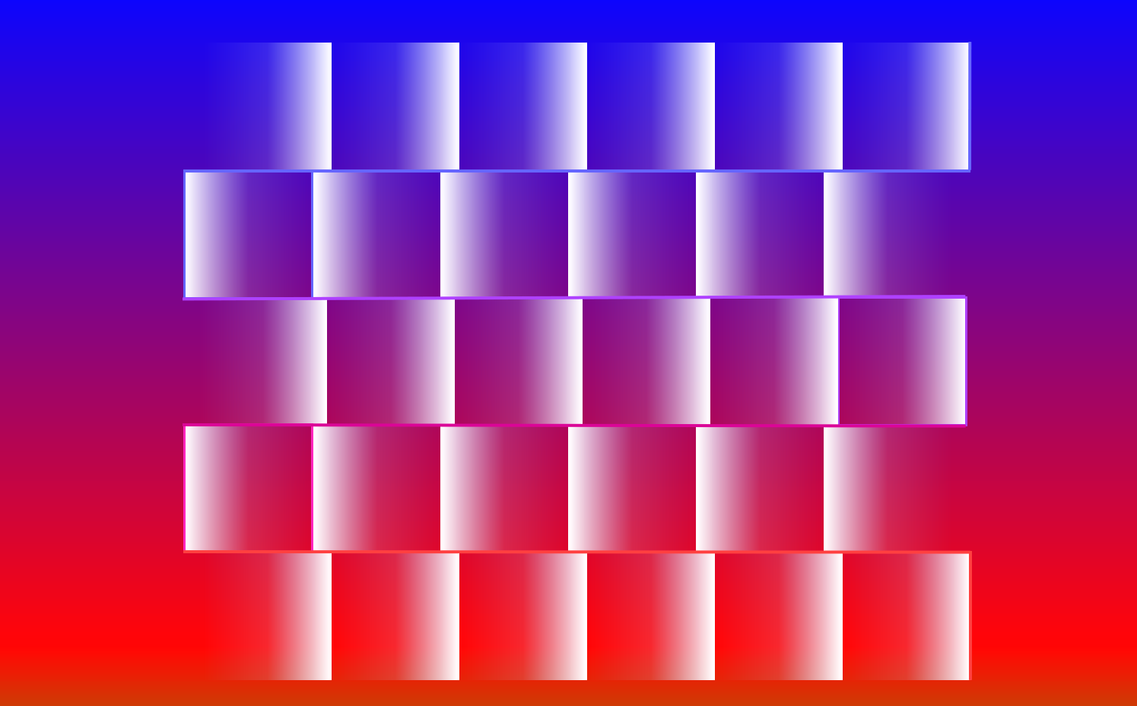
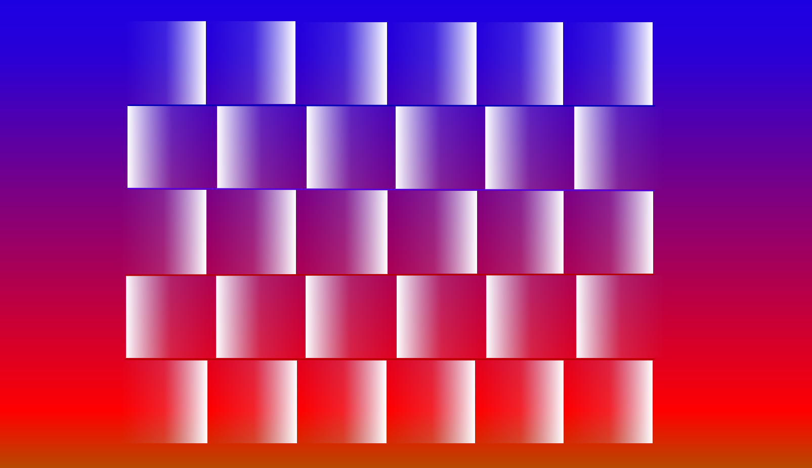
グラデーション背景色に合わせて水平線の色も調整すると
傾きの方向は変わる
境界（またはエッジ）に対して、背景のグラデーション色に合わせて、水平線の色を微調整した図例
色ありの場合は色の明るさは傾きに大きく影響する。
そのため、色の性質や相性についてある程度知識を習熟していないと、配色で結構悩むことになる。

Slide 25
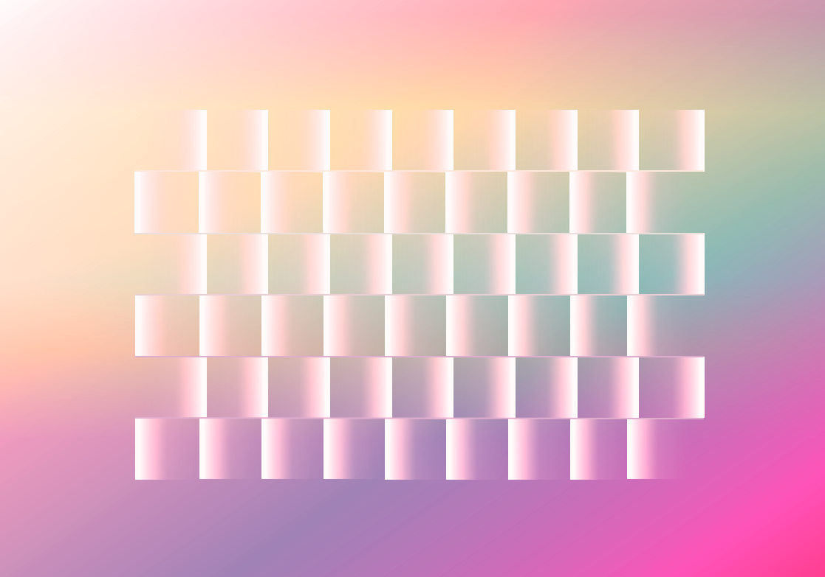
オーロラのような幻想的な作品

Slide 26
図形を右上がりに回転（-30度）させるとグラデーション方向にキラキラとするように見えます。または、静止画が若干動いて見えるかもしれません。

Slide 27
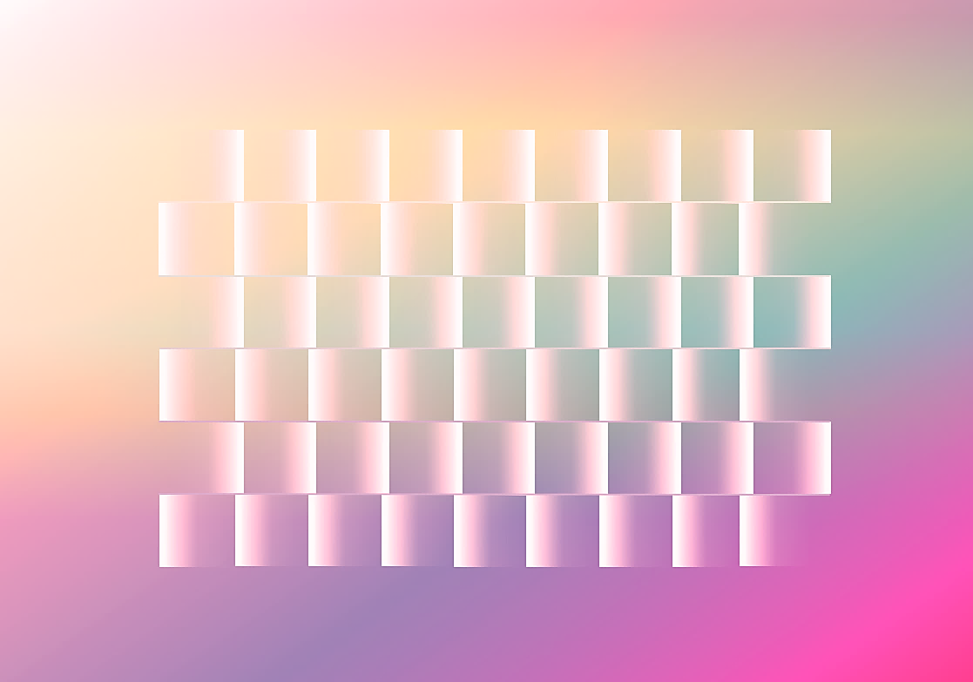
図形を180度リバース回転させるとグラデーション方向に光るようにみえます（アニメーション）

Slide 28
3.その他

Slide 29
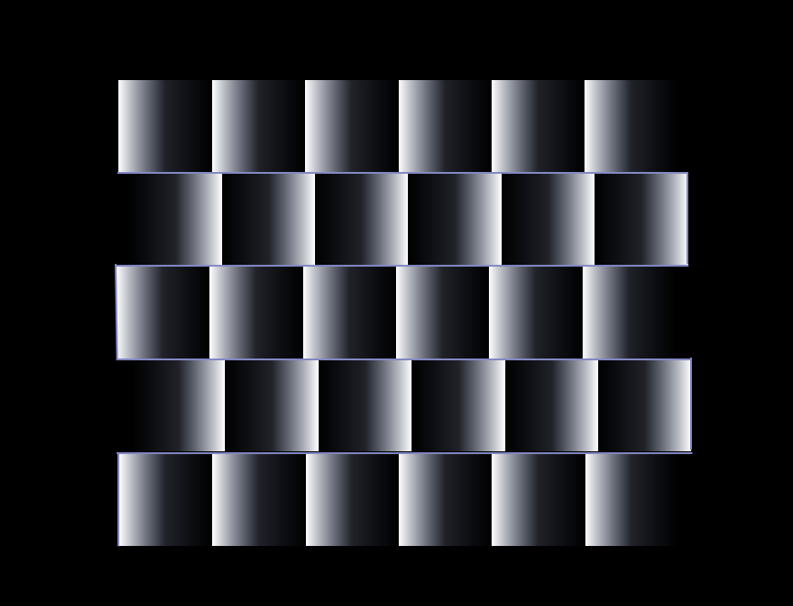
ユニバーサルデザインの試錯
色覚障がい（1～3型対応）の人でも見られるユニバーサルデザインの試作品として作りました。今回は試作品のみといたしました。
*参考サイト
医学生物学者向き 色盲の人にもわかるバリアフリープレゼンテーション法( http://www.nig.ac.jp/color/bio/) ハンドブックPDF
東京慈恵会医科大学DNA医学研究所 岡部正隆 東京大学分子細胞生物学研究所 伊藤啓

Slide 30
参考・引用文献 ウェブサイト
・北岡明佳（2019）「イラストレイテッド 錯視のしくみ」 朝倉書店
・北岡明佳（2008）.「人はなぜ錯視にだまされるのか？トリック・アイズ メカニズム」（株式会社カンゼン）
・北岡明佳（2007） 「だまされる視覚 錯視の楽しみ方」(DOJIN選書1)（株式会社 化学同人）
・Kitaoka, A. (2007) Tilt illusions after Oyama (1960): A review. Japanese Psychological Research, 49, 7-19.
https://onlinelibrary.wiley.com/doi/epdf/10.1111/j.1468-5884.2007.00328.x
・Figure18：https://www.semanticscholar.org/paper/Tilt-illusions-after-Oyama-(1960)%3A-A-review1
-Kitaoka/e25843805743c17b0c58c9510300dfc3d14d1f87/figure/18
・Kitaoka, A., Pinna, B. ,and Brelstaff, G. (2004). Contrast polarities determine the direction of Café Wall tilts. Perception, 33, 11-20.
・「クラシックな幾何学的錯視の作品集13」http://www.psy.ritsumei.ac.jp/~akitaoka/classic13.html
・「錯視と画像」http://www.psy.ritsumei.ac.jp/~akitaoka/kogaku5gakkai2018.html（「色収差依存の傾き錯視のモデル：モンタルボ錯視への還元」）
・“4-stroke tilt and motion” http://www.psy.ritsumei.ac.jp/~akitaoka/4-stroke-tilt-and-motion.html
・医学生物学者向き 色盲の人にもわかるバリアフリープレゼンテーション法( http://www.nig.ac.jp/color/bio/)
東京慈恵会医科大学DNA医学研究所 岡部正隆 東京大学分子細胞生物学研究所 伊藤啓

Slide 31
最後までご覧くださり
ありがとうございました

